Slide 1
Google, journalismi ja verkkomedian uudet työnkuvat Riikka Krenn 18.11.2011

Slide 2
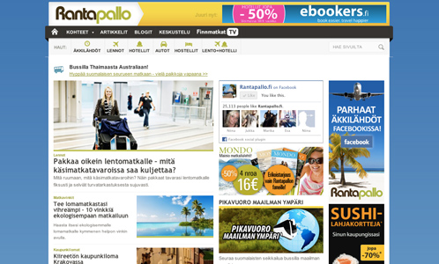
Suomen suurin matkailumedia
100 000+ viikkokävijää
Tietoa
Viihdettä
Palveluita
Rantapallo vie sinut maailmalle!

Slide 3
Yritystiedot
Perustettu 2007
Toimitusjohtaja Jani Uljas
Päätoimittaja Riikka Krenn
Tiimissä toimittajia, graafikoita, koodareita
Mediamyynti ulkoistettu Verkossa Media Oy:lle
Notes:
Kolme täyspäiväistä + free-toimittajat graafikot, koodarit…

Slide 4
Taloustiedot
2010 liikevaihto 448 000 €
Tulos 87 000 €
Liikevoitto-% 25,90
Mainosrahoitteinen, yksityisomistuksessa
Notes:
Rantapallo ei myy suoraan kuluttajille mitään.
(Display-mainonta pääosin näyttöpohjaista, haut tulospohjaisia)

Slide 5
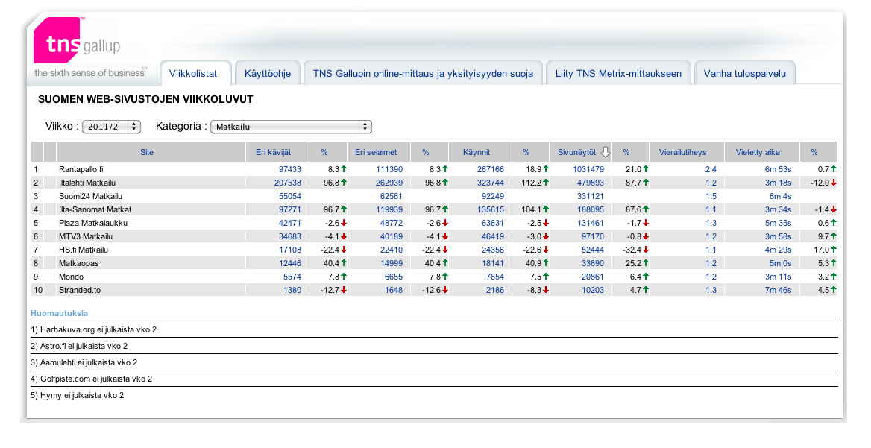
Matkailun mediakenttä verkossa
Notes:
Verkko + printti
Rantapallo 400 000 + 0
Matkaopas 32 000 + 125 000
Mondo 8000 + 107 000
Sivunäytöt + käyntiaika merkittävästi korkeammalla kuin muilla.

Slide 6
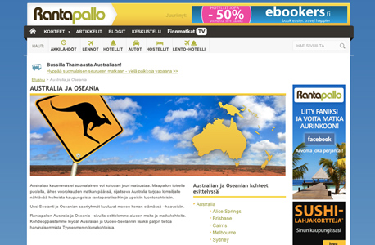
Toimituksellinen sisältö
Kohdeoppaat
Matkavinkit
Alan uutiset
Videot

Slide 7
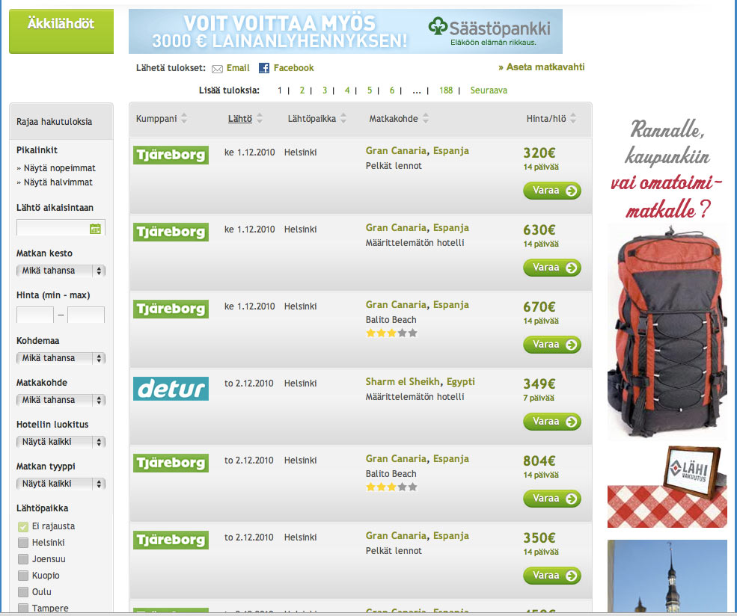
Matkailun hakupalvelut
Äkkilähdöt
Lennot
Hotellit
Lento + hotelli
Hostellit
Autonvuokraus

Slide 8
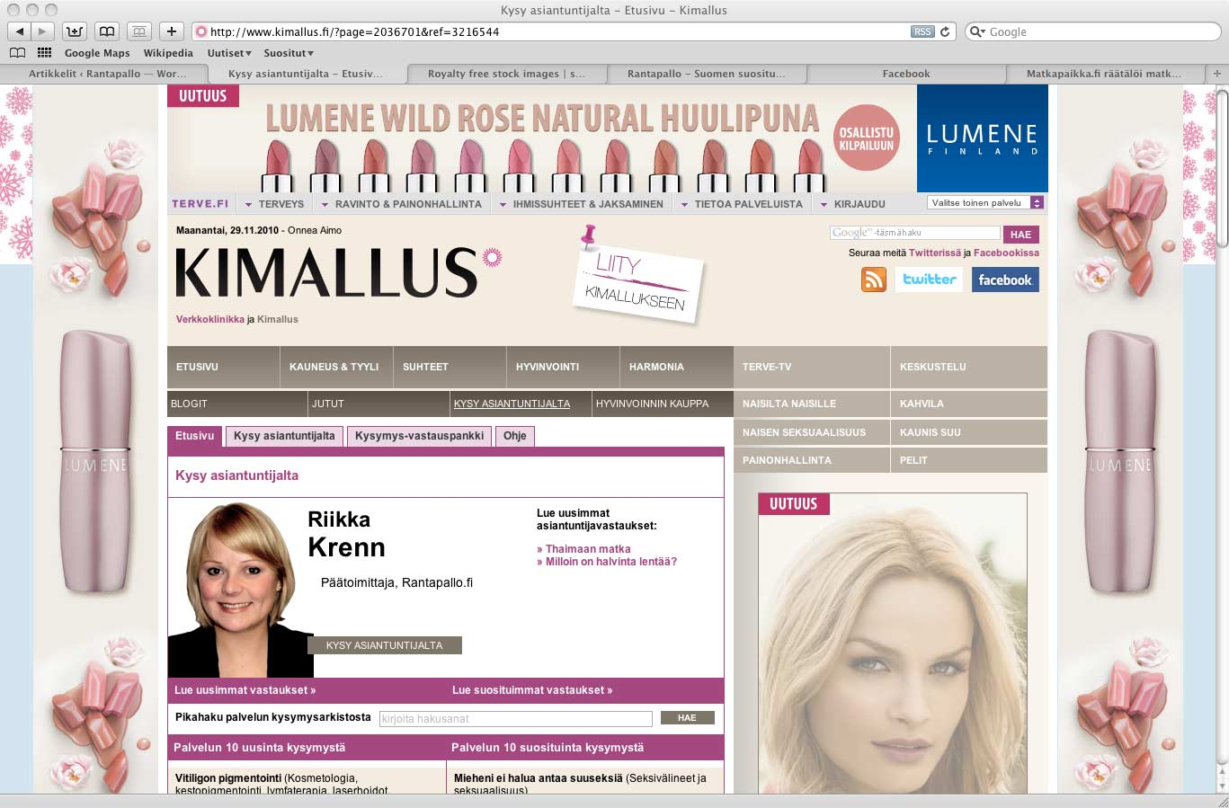
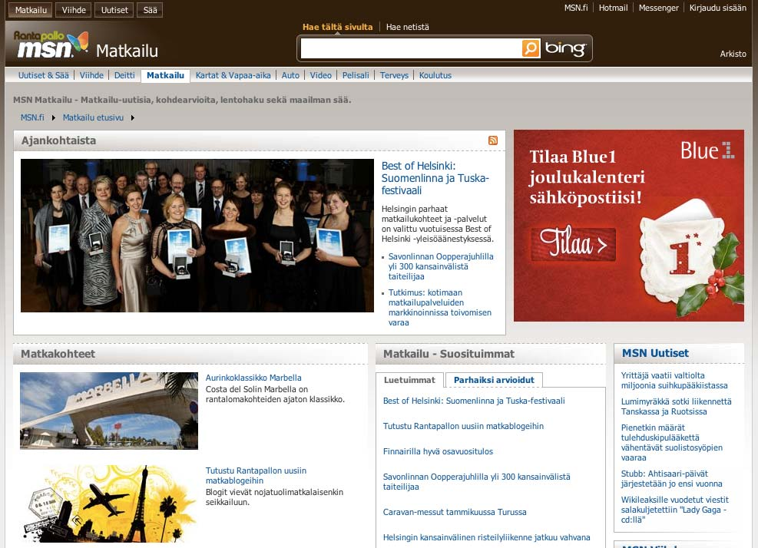
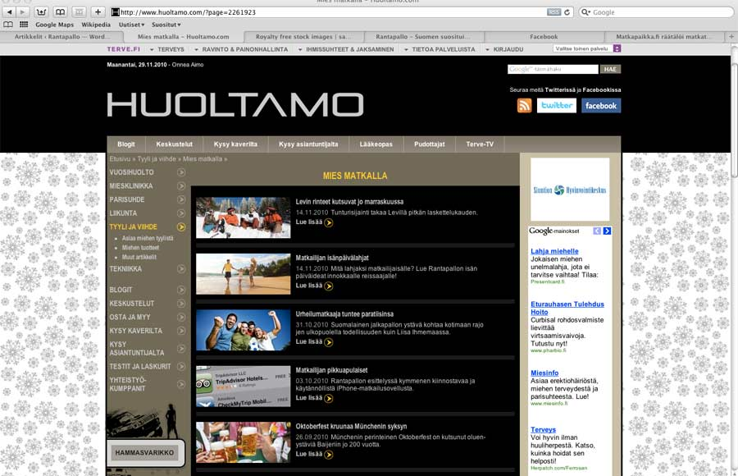
Sisältökumppanuudet
MSN Matkailu
Kimallus.fi
Huoltamo.com
Helistin.fi

Slide 9
Muu sisältö
Blogit: yli 50 matkablogia
Matkailukeskustelut
Kilpailut
Matka 2012 –messujen mediakumppanuus
Pikavuoro maailman ympäri

Slide 10
Facebook ja Twitter
27 000+ fania
Erillinen Äkkilähdöt-ryhmä, jossa 95 000+ fania
Säännölliset päivitykset myös Twitterissä
Notes:
Vahva sosiaalisen median presenssi: FB, Twitter, blogit, Youtube, G+…

Slide 11
Paikkakunnan Paras
Voitto Fonectan Paikkakunnan Paras –kilpailussa

Slide 12
Rantapallon menestystekijät
Sisällön ja palveluiden kombinaatio
Tiedon ja viihteen kombinaatio
Yhteisöllisyyden fasilitoiminen
Erikoistuminen ja asiantuntijuus
Kevyet rakenteet
Suomalaista sisältöä suomalaisille
Notes:
Sovellettavissa lähes mihin tahansa menestyvään verkkopalveluun. Pienuus ja ketteryys, organisaation keveys valttina kilpailussa. Mediamyynnin toimiva ulkoistus.

Slide 13
Ymmärtääkö journalismi Googlea ja Google journalismia?
Hakukone tuo lukijat sisällön äärelle
Ihmisyleisön lisäksi verkossa kilpaillaan aina myös koneiden huomiosta
Verkkoon on kirjoitettava vastauksia tarjoten
Notes:
Verkosta haetaan vastauksia. Kilpailijana koko muu internet. Millä tahansa käyttöhetkellä yksi klikki riittää viemään toisaalle. Printtimediaa luetaan täysin eri tavoin. Printissä myös esim. lukijamäärien mittaukset perustuvat enemmän arvauksiin.

Slide 14
Vanha vs. uusi media ja toimittajan työ
Verkon ja printin (myös radio/tv) suurin ero ja suurin etu on mitattavuuus
Kilpailu vs. kumppanuus
Toimittajan profiilissa korostuvat taidollinen monialaisuus ja sisällöllinen erikoistuminen
Notes:
Verkossa kaiken voi mitata. Mitä luetaan, kuka lukee, kauanko lukee, mistä tuli, minne menee jne… Mitattavuus tuo mukanaan kaupallisen ajattelun pakon ja ajaa tehokkuuteen – toisaalta saattaa muuttaa sisältöjä kapea-alaisemmiksi ja toimittajan rooli uuden tuojana on heikompi kuin perinteisessä mediassa. Mitattavuus helpottaa sisällön kaupallistamista.

Slide 15
Tuovatko kasvuyritykset uuden kevään journalismille?
Ovat tavallaan jo tuoneet
Yrittäjäksi ryhtyminen on mahdollista kevyemmällä taloudellisella panoksella kuin ennen
Erikoistuminen ja asiantuntijuus toimivat verkossa tehokkaasti, yleismediana vaikeampi nousta
Rahasta vai rakkaudesta – tulos erottuu!
Notes:
Suomalainen mediakenttä ei voisi tarjota yhtä paljon vaihtoehtoja pelkän perinteisen median voimin. Hienoa että on paljon kansainvälisiä startuppeja, mutta erityisesti journalistisessa mielessä kannattaa arvostaa kotimaista yleisöä ja tarjota nimenomaan suomalaisille suunnattua materiaalia. Älä tee mitään keinotekoista – erikoistu ja loista sillä, mitä rakastat. Intohimo ja oma innostus näkyvät kyllä tuloksesta. Yhteisöllisyyttä vaikea rakentaa vain rahan motivoimana.

Slide 16
riikka.krenn@rantapallo.fi

